Slide 1
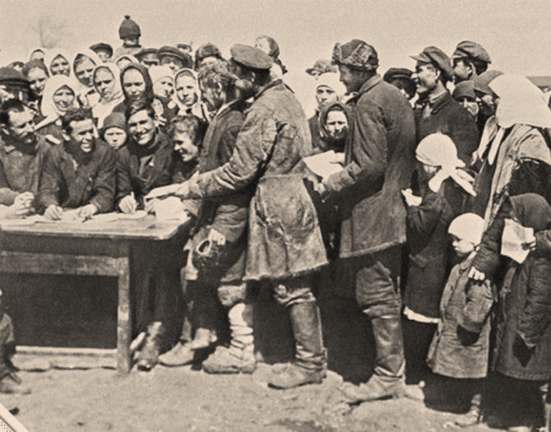
37
Социально-экономическое развитие Беларуси в 1918 - 1930-е гг.
2022

Slide 2
План
Первые преобразования в социально-экономической сфере в условиях политики «военного коммунизма».
Социально-экономическое положение Беларуси после Первой мировой и граждан- ской войн.
Переход к новой экономической политике (нэп).
Влияние нэпа на восстановление народного хозяйства.
Причины, особенности и методы проведения индустриализации в БССР.
Результаты промышленного развития БССР в период первых пятилеток.
Причины, методы и особенности проведения коллективизации сельского хозяй- ства в БССР.
Результаты колхозного строительства в БССР в период первых пятилеток.

Slide 3
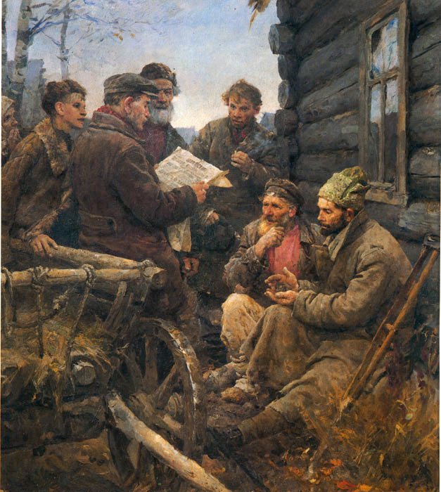
Первые преобразования в социально-экономической сфе- ре в условиях политики «военного коммунизма»
Первые мероприятия советской власти в социально-экономической сфере
национализация промышленности
введение 8-часового рабочего дня
ликвидация помещичьего землевладения согласно Декрету о земле
передача бывшей помещичьей земли в рас- поряжение Советов крестьянских депута- тов как органов государственной власти
Национализация промышленности – это передача предприятий из частной в государственную собст-венность
Декрет о земле. Худ. В.А.Серов

Slide 4
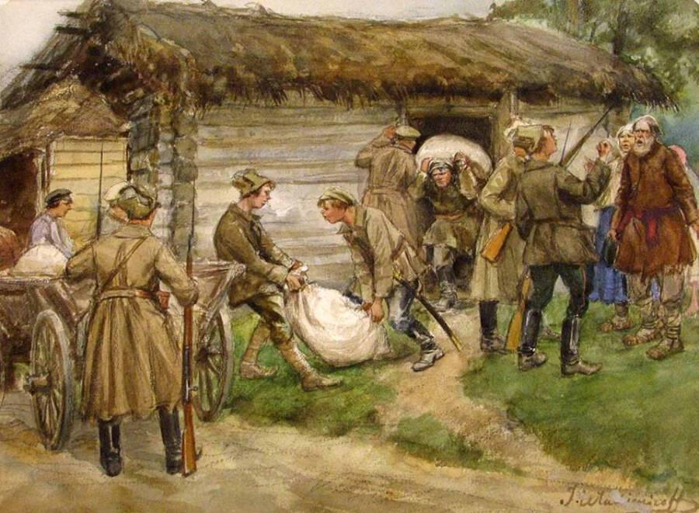
Первые преобразования в социально-экономической сфе- ре в условиях политики «военного коммунизма»
Первые преобразования в социально-экономической жизни происходили в условиях политики «военного коммунизма». Главным при её осуществлении в деревне стало введение продразвёрст- ки. Она представляла собой систему заготовок сельскохозяйственной продукции. В соответствии с ней крестьяне были обязаны сдавать государству все излишки продукции, в первую очередь зерна, для обеспечения Красной Армии и населения городов. Из города в деревню направлялись продот- ряды для заготовок сельскохозяйственной продукции. Проведение продразвёрстки вызвало недо- вольство крестьянства.
Продразвёрства. Худ. И.Владимиров

Slide 5
Первые преобразования в социально-экономической сфе- ре в условиях политики «военного коммунизма»
Характерные черты политики «военного коммунизма»
национализация промышленности
государственная монополия на торговлю хлебом и продразвёрстка
запрет товарно-денежных отношений
всеобщая трудовая повинность (по принципу «кто не работает, тот не ест»)
бесплатность коммунальных услуг
натуральная оплата труда
уравнительный принцип труда

Slide 6
Первые преобразования в социально-экономической сфе- ре в условиях политики «военного коммунизма»
Итоги политики «военного коммунизма»
снижение производительности труда
снижение выпуска промышленной продукции
снижение уровня производства зерновых
высокий уровень инфляции
развал транспорта
тяжёлый экономический и социальный кризис

Slide 7
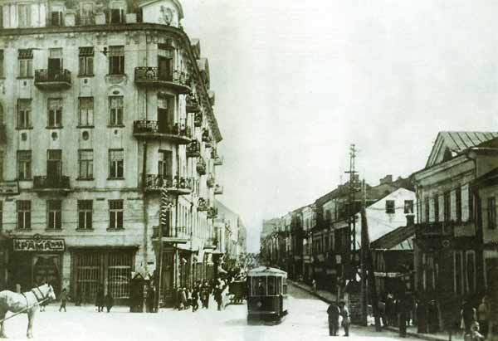
Социально-экономическое положение Беларуси после Пер- вой мировой и гражданской войн
Минск. Начало 1920-х гг.
Территория Беларуси на протяжении более 6 лет была ареной боевых действий. Это очень отрица- тельно сказалось на её экономике. Промышленное производство в 1920 г. по сравнению с довоен- ным сократилось в 7 раз. Из 715 промышленных предприятий Беларуси после войны осталось 235. Многие из них не работали. Количество рабочих уменьшилось почти на 30%, а их заработная плата составила 10-20% от довоенного уровня.

Slide 8
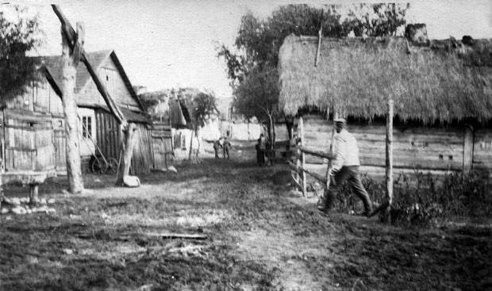
Социально-экономическое положение Беларуси после Пер- вой мировой и гражданской войн
В белорусской деревне
Продукция сельского хозяйства составляла менее 50% от довоенного уровня. Посевные площади уменьшились более чем на треть. Население Беларуси значительно сократилось. Происходила люм- пенизация (духовное и материальное обнищание людей, сопровождавшееся потерей ими постоян- ной работы, связи со своей социальной группой). Пришла в упадок и мораль.

Slide 9
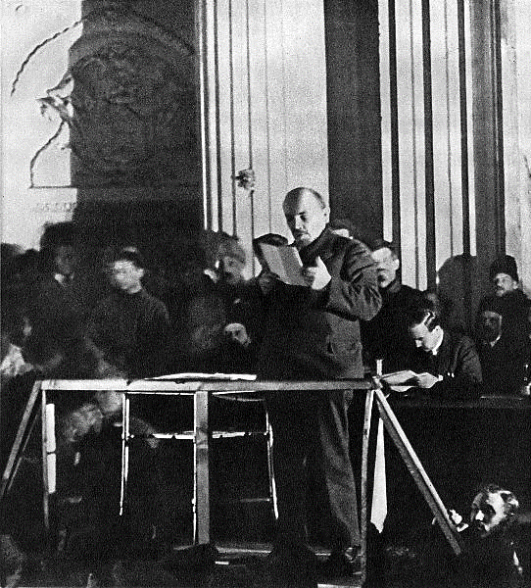
Переход к новой экономической политике (нэп)
Положение, сложившееся в стране, требовало кар- динальных перемен. Выход, по мнению В.Ленина, был в замене политики «военного коммунизма» новой экономической политикой (нэпом). Она была принята на Х съезде РКП(б) в марте 1921 г.
Новая экономическая политика (нэп) – это по- литика Коммунистической партии и Советского государства, которая проводилась после Граждан- ской войны и была связана с отменой «военного коммунизма», поиском путей выхода Советской России из кризиса и строительством социализма.
Цель нэпа
укрепление на экономичес- кой основе политического союза рабочего класса и крестьянства ради сохране- ния советской власти
восстановление товарно-денеж- ных отношений
Выступление В.Ленина на Х съезде РКП(б)

Slide 10
Переход к новой экономической политике (нэп)
Новая экономическая политика 1921-1929 гг.
Основные мероприятия в городе | Основные мероприятия в деревне
частичная денационализация, в основном средних и мелких предприятий; перевод предприятий на хозрасчёт; допущение иностранного капитала; отмена «уравниловки» в оплате труда; борьба с безработицей; денежная реформа; сосуществование трёх видов торговли: част- ной, кооперативной и государственной. | замена продразвёрстки продналогом; свободный выбор форм землепользования (ар- тель, община, отруб, хутор); разрешение найма рабочей силы, аренды зем- ли; кооперация.

Slide 11
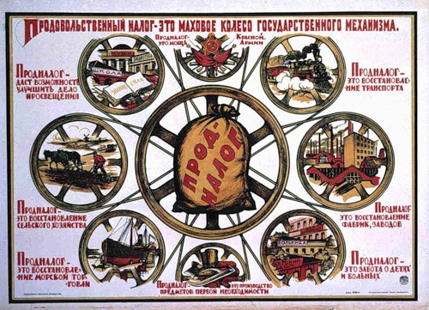
Переход к новой экономической политике (нэп)
Продовольственный налог - это маховое колесо государственного механизма. Плакат. 1921 г.
Нэп – это прежде всего переход от продразвёрстки к продналогу, размер которого был на 30-50% ниже. Размер продналога рассчитывался с площади посевов и объявлялся крестьянам ещё до начала сельскохозяйственных работ. Введение нэпа дало крестьянам право свободно распоряжаться своей продукцией, оставшейся у них после выплаты налога, продавать её на рынке. В таких условиях у крестьян появилась заинтересованность в развитии своего хозяйства.

Slide 12
Переход к новой экономической политике (нэп)
Основные формы землепользования в годы новой экономической политики
сельскохозяйст- венный коопера- тив (артель)
сельская общи- на (общинное землепользова- ние)
индивидуальное пользование землёй
хутор
отруб
земельная полоса
Кооперация – это форма доброволь- ного объединения людей для совмест- ной организации труда
Крестьянам позволили свободно выбирать формы землепользования. Разрешалась аренда земли и использование наёмной рабочей силы при условии, что сам наниматель работает.

Slide 13
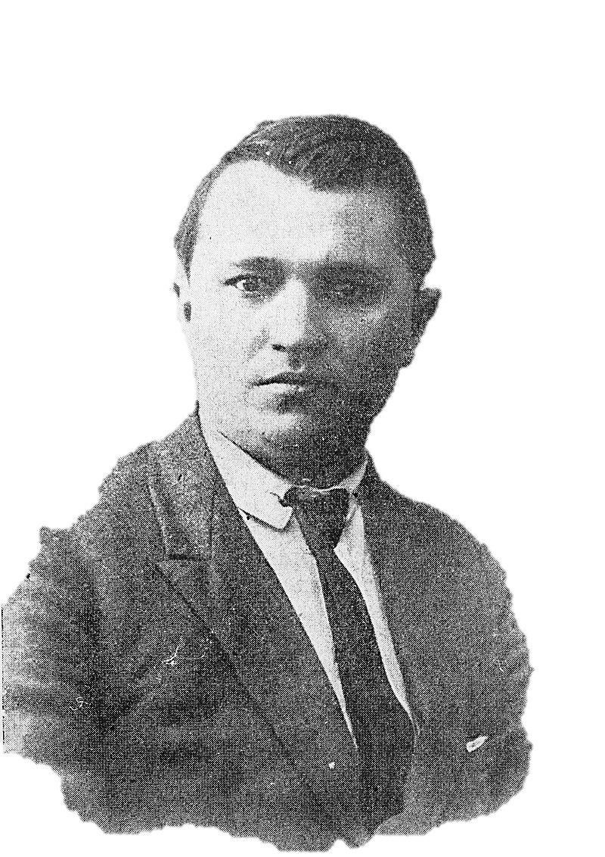
Переход к новой экономической политике (нэп)
Народный комиссар земледелия БССР в 1924-1929 гг. уроженец Витебщины Дмитрий Филимоно­вич Прищепов имел в аграрной политике собственную позицию, получив- шую название «прищеповщина». Суть его политики сос- тояла в свободе выбора крестьянами форм землепользова- ния и размещении крестьянских хозяйств на хуторах. Реше- ние проблемы аграрного перенаселения в Беларуси он ви- дел в переселении бедноты на Урал, в Сибирь и на Дальний Восток. Партийным руководством Беларуси он был обви- нён в ставке на развитие хуторской системы и в защите ин- тересов состоятельных хозяев. В 1929 г. Д.Прищепов был исключён из партии и снят с должности наркома. Было за- явлено, что хуторизация – это путь укрепления капиталис- тических отношений в деревне, поддержка её зажиточных жителей. Но в то же время Д.Прищепов был искренним сто- ронником крупного сельскохозяйственного производства, на землях бывших помещичьих имений создавал совхозы, содействовал выделению безземельным и малоземельным крестьянам земли. Поэтому огульное обвинение Д.Прище- пова не являлось обоснованным и справедливым.
Дмитрий Прищепов

Slide 14
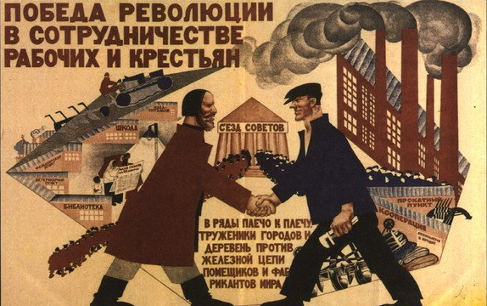
Переход к новой экономической политике (нэп)
Победа революции в сотрудничестве рабочий и крестьян. Плакат. 1920-е гг.
Новая экономическая политика в промышленности предусматривала переход предприятий на хо- зяйственный расчёт – форму хозяйствования, при которой предприятия покрывают издержки за счёт своей прибыли. Происходит процесс самофинансирования предприятий.

Slide 15

Переход к новой экономической политике (нэп)
Советский червонец. 1922 г.
Нэп – это развитие государственной, кооперативной и частной торговли, как основных форм эконо- мических связей между городом и деревней. Прямой продуктообмен прекращался, происходил пере- ход на товарно-денежные отношения. Этому способствовала проведённая в 1922-1924 гг. денежная реформа. Были ликвидированы разные денежные единицы, получившие в приграничных районах Беларуси широкое распространение. В денежный оборот вводился советский червонец.

Slide 16
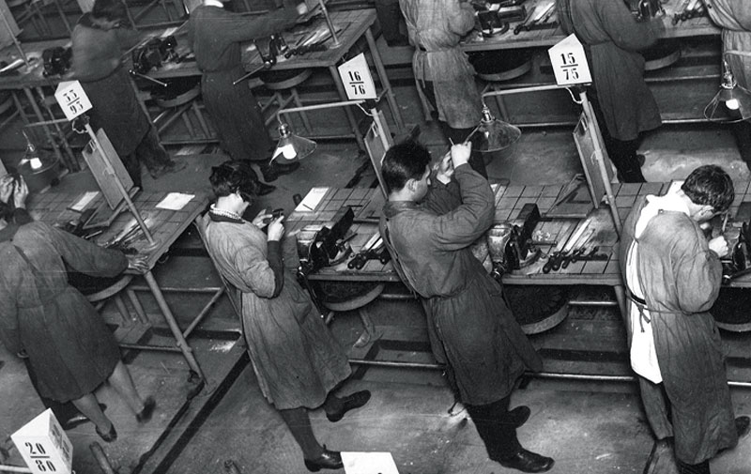
Переход к новой экономической политике (нэп)
Курсы переподготовки при бирже труда. 1925 г.
Нэп – это коренная перестройка социальной сферы, отказ от военно-коммунистических принципов распределения. Отменялась всеобщая трудовая повинность, трудовые мобилизации, трудовые ар- мии и уравнительная оплата труда. Комплектование предприятий рабочей силой осуществлялось через биржи труда, а заработная плата определялась в зависимости от выполненной работы. Восста- навливалась оплата за транспорт, коммунальные и иные услуги.

Slide 17
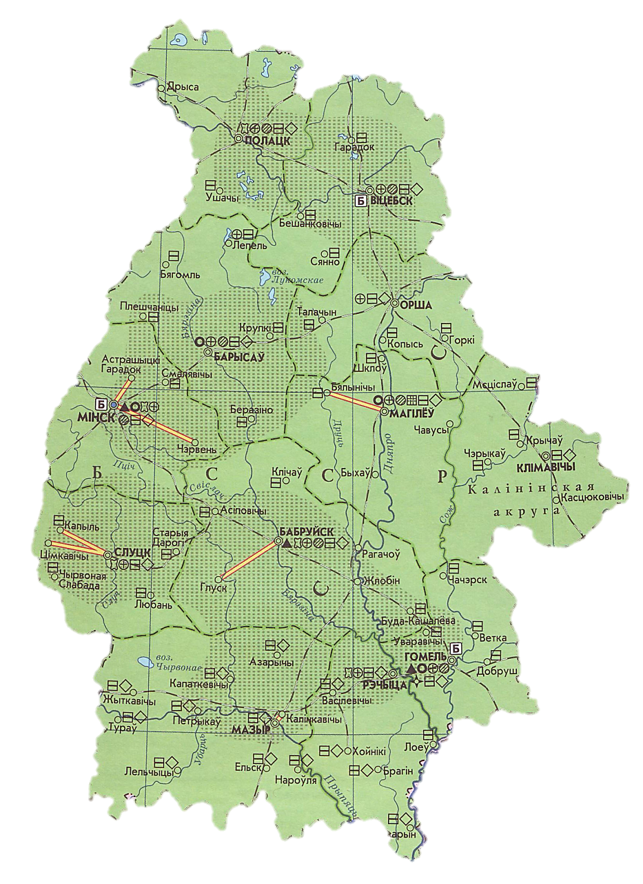
Влияние нэпа на восстановление народного хозяйства
За годы восстановления было построено 106 новых предприятий. Восстанавливался железнодорожный транспорт.
Построенные и восстановленные за годы нэпа предприятия Беларуси
 | Завод «Энергия» в Минске Завод «Металл» в Минске
 | Обойная фабрика в Минске
 | Кафельный завод в Копыли
 | Лесозаводы в Бобруйске
 | Спичечная фабрика «Березина» в Борисове
 | Стеклозавод в Борисове
 | Льнопрядильная фабрика «Двина» в Витебске
 | Кондитерская фабрика в Гомеле
 | Гвоздильный завод «Красный Октябрь» в Орше
Витебск
Орша
Борисов
Минск
Копыль
Бобруйск
Гомель
Нэп в Беларуси. 1921-1928 гг.

Slide 18
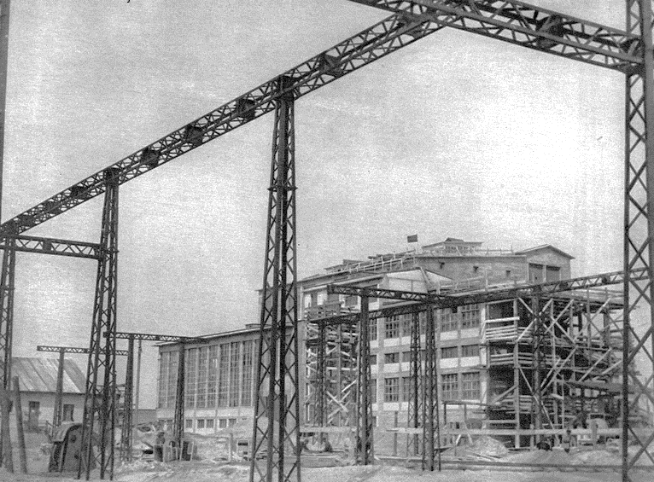
Влияние нэпа на восстановление народного хозяйства
Строительство БелГРЭС
В декабре 1920 г. в целях восстановления разрушенного войной хозяйства VIII Всероссийским съез- дом Советов был одобрен план государственной электрификации России (ГОЭЛРО). В.И.Ленин наз- вал его «второй программой партии». А через год план был утверждён IX Всероссийским съездом Со- ветов. В БССР был разработан свой план, потому что её территория долгое время была оккупирова- на. В соответствии с этим планом на территории Беларуси к середине 1920-х гг. было построено бо- лее 20 электростанций. А первой стала Белорусская государственная районная электростанция (БелГРЭС) в Оршанском районе, использовавшая в качестве топлива торф.

Slide 19
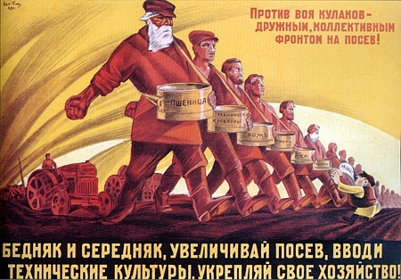
Влияние нэпа на восстановление народного хозяйства
Плакат. 1920-е гг.
Под лозунгом регулирования землепользования, ликвидации чересполосицы, повышения эффектив- ности сельскохозяйственного производства в 1920-х гг. проводилось переселение крестьян из дере- вень на хутора и в мелкие поселения. Но крестьяне к хуторизации относились с осторожностью. К 1928 г. общее количество крестьянских хозяйств, вышедших на хутора и отрубы, составило около 25% всех хозяйств. Проводились и переселения крестьян в районы Сибири и Дальнего Востока. В 1925 г. сельское хозяйство БССР приблизилось к довоенным размерам посевной площади, урожай- ности и валового сбора сельскохозяйственных культур.

Slide 20
Влияние нэпа на восстановление народного хозяйства
Нэп в Беларуси
Результаты
Особенности
увеличение производства промышлен- ной и сельско- хозяйствен- ной продук- ции
завершение восстановле- ния промыш- ленности и сельского хозяйства
проведение хуторизации и переселения крестьян в районы Сиби- ри и Дальнего Востока
свободный выбор форм землепользо-вания
ликвидация разных де- нежных еди- ниц в 1922- 1924 гг. и вве- дение червон- ца в 1924 г.
прищепов- щина – нап- равление в аг- рарной поли- тике, в кото- рой ставка де- лалась на раз- витие хуторс- кой системы

Slide 21
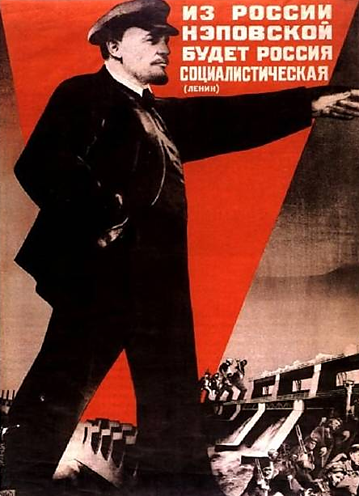
Причины, особенности и методы проведения индустриали- зации в БССР
Во второй половине 1920-х гг. в полном соответствии с программой социалистического строительства новая эконо- мическая политика была постепенно заменена политикой социалистической индустриализации страны, коллективи- зации сельского хозяйства и культурной революции. В 1930-е гг. этот курс Советского государства получил офи- циальное название политики развёрнутого наступления социализма по всему фронту.
Из России нэповской будет Россия социалистическая.
Плакат. 1920-е г.

Slide 22
Причины, особенности и методы проведения индустриали- зации в БССР
Достаточно низкий уровень развития производительных сил в середине 1920-х гг. потребовал созда- ния крупного машинного производства и перестройки всего народного хозяйства на основе высоко- производительной техники. Этот процесс в СССР и БССР получил название социалистической инду- стриализации. Курс на проведение социалистической индустриализации в СССР принял в 1925 г. XIV съезд ВКП(б).
Индустриализация – это процесс создания крупного машинного производства во всех отраслях народного хозяйства, и прежде всего в промышленности.
Цели индустриализации
преодоление технико- экономической отсталости СССР
превращение страны из аграрной в индустриальную
ликвидация отсталости сельского хозяйства
создание мощной оборонительной системы, укрепление международного положения СССР

Slide 23
Причины, особенности и методы проведения индустриали- зации в БССР
Источники финансовых средств для проведения индустриализации в СССР
Прибыль от национализированных фабрик, заводов, предприятий средств связи, других отраслей хозяйства
Продажа зерна, леса и нефтепродуктов за границу
Продажа за границу картин, скульптур и других художественных ценностей
Сокращение средств на содержание управленческого аппарата
Установление жёсткого режима экономии

Slide 24
Причины, особенности и методы проведения индустриали- зации в БССР
Формы перекачивания средств населения на нужды индустриализации
Недоплаты за работу рабочим и служащим
Сверхналог для крестьян в виде переплат за промышленные товары и недоплат по линии цен на сельскохозяйственные продукты
Прямые и косвенные налоги (налог с оборота)
Эмиссия денег
Подписка на государственные займы
Конфискация имущества и сбережений у зажиточных крестьян
Кампании в городах по изъятию у населения золота и ценностей

Slide 25
Причины, особенности и методы проведения индустриали- зации в БССР
Первая пятилетка (1928-1932 гг.)
Вторая пятилетка (1933-1937 гг.)
Третья пятилетка (1938-1941 гг.)
Осуществление политики индустриализации, социалистической модернизации советского общества происходило в условиях планового руководства государственной экономикой. Планы довоенных со- ветских пятилеток предусматривали высокие темпы развития всех отраслей тяжёлой индустрии с тем, чтобы как можно быстрее поднять экономическую мощь и обороноспособность СССР, укрепить независимость страны от капиталистического мира, содействовать социалистическим преобразова- ниям в сельском хозяйстве.

Slide 26
Причины, особенности и методы проведения индустриали- зации в БССР
Индустриализация в БССР являлась частью единого процесса индустриализации в СССР. Вместе с тем она имела и свои особенности.
Особенности проведения индустриализации в БССР
приграничное расположение делало нецеле- сообразным раз- мещение в рес- публике пред- приятий тяжё- лой промышлен- ности, включая и заводы военно- промышленного комплекса
в БССР отсут- ствовали разве- данные место- рождения нефти, газа, каменного угля, чёрных и цветных метал- лов
преимуществен-но развивались предприятия лёгкой промыш- ленности (пище- вая, кожевенная, текстильная и швейная), отрас- ли по перерабо- тке древесины (лесная, дерево- обрабатываю- щая, бумажная)
широко исполь- зовались при- родные запасы леса и торфа
развивались отрасли по пе- реработке мине- рального сырья (топливная, хи- мическая)

Slide 27
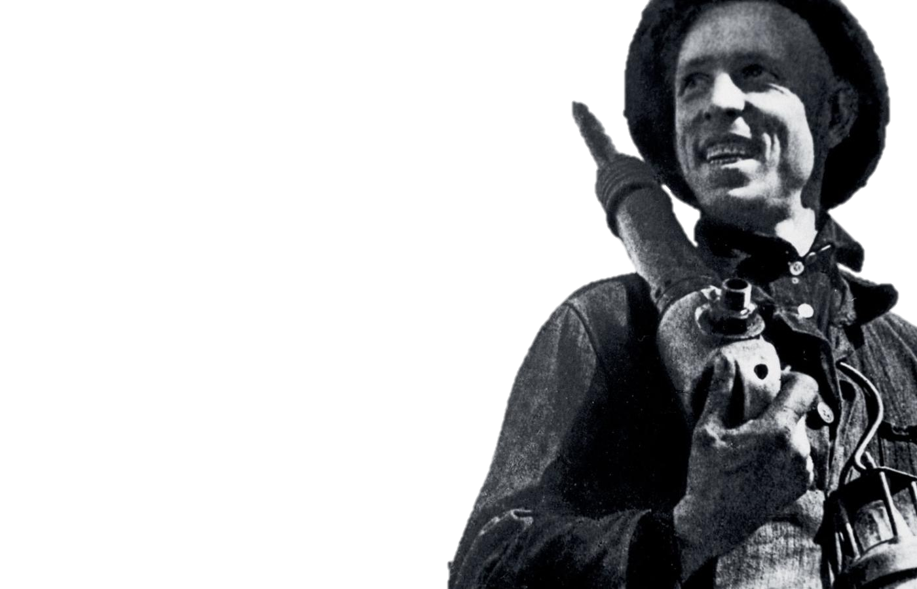
Причины, особенности и методы проведения индустриали- зации в БССР
Одним из методов привлечения рабочих к участию в проведении ин- дустриализации было социалистическое соревнование за достиже- ние лучших экономических результатов. Оно развивалось в таких формах, как Стахановское движение (от имени его инициатора Алексея Стаханова), ударные бригады, а в конце 1930-х гг. – много- станочное обслуживание, совмещение профессий и др. Одним из инициаторов Стахановского движения в БССР стал мастер минской обувной фабрики Григорий Скобля. За одну рабочую смену он обтя- нул 1500 пар обуви, что составило более 310% от нормы.
Формы социалистического соревнования
Стахановс- кое движе- ние
ударные бригады
многоста- ночное обслу- живание
совмещение профессий
Алексей Стаханов

Slide 28
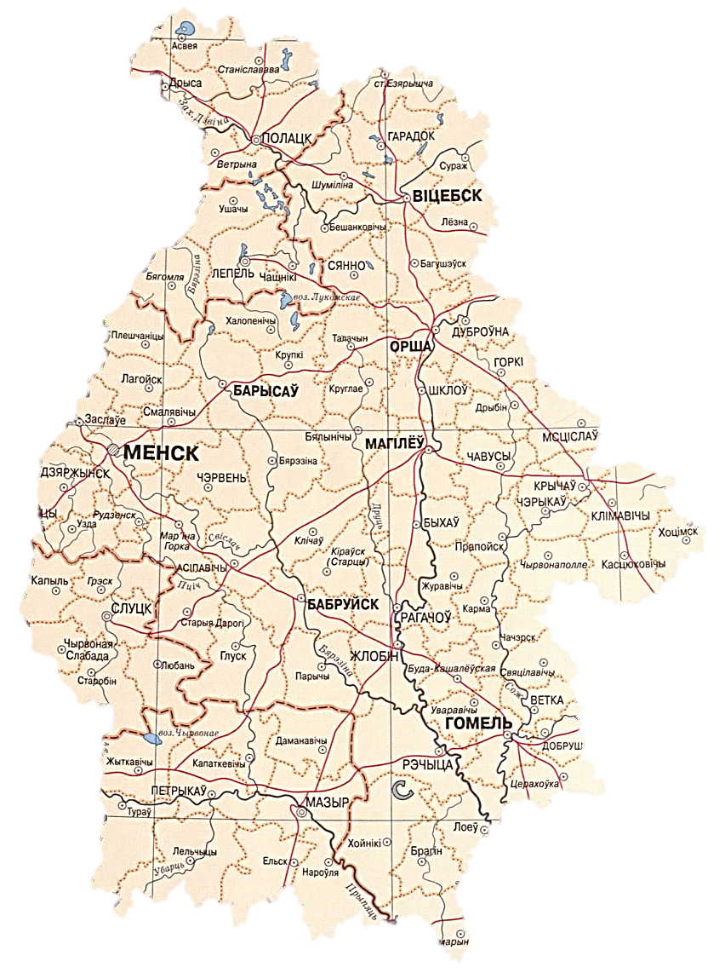
Результаты промышленного развития БССР в период пер- вых пятилеток
С учётом достаточных запасов местного сырья, нужды в товарах народного потребления, удобных путей сообщения и производ- ственных традиций основное внимание в БССР уделялось топ- ливной, деревообрабатывающей, бумажной, кожевенной, швей- ной, обувной и пищевой промышленности. В республике были построены торфопредприятие «Осинторф» возле Орши, Бобруй- ский и Гомельский деревообрабатывающие комбинаты, Оршан- ский льнокомбинат, фабрика искусственного волокна в Могилё- ве, швейная фабрика «Знамя индустриализации» и чулочно-три- котажная фабрика им. Коммунистического Интернационала Мо- лодёжи (КИМ) в Витебске.
Витебск
Орша
Могилёв
Бобруйск
Гомель
Экономика БССР в конце 1920-х – 1930-е гг.

Slide 29
Результаты промышленного развития БССР в период пер- вых пятилеток
Приграничное положение БССР, неразведанность её природных богатств, недостаток сырья, инженерно-технических и рабочих кадров не позволяли развернуть крупномасштабное строитель- ство объектов тяжёлой промышленности, как это делалось в других регионах СССР. Тем не менее часть капиталовложений направлялись на развитие энергетики, машиностроения и про- мышленности строительных материалов. В годы довоенных пя- тилеток вступили в строй Белорусская государственная район- ная электростанция (БелГРЭС), Гомельский завод сельскохозяй- ственного машиностроения («Гомсельмаш»), Минский радиоза- вод, Могилёвские труболитейный и авторемонтный заводы. Были созданы также станкостроительные заводы им. Вороши- лова и им. Кирова в Минске и станкостроительные заводы в Ви- тебске и Гомеле.
Витебск
Орша
Минск
Могилёв
Гомель
Экономика БССР в конце 1920-х – 1930-е гг.

Slide 30
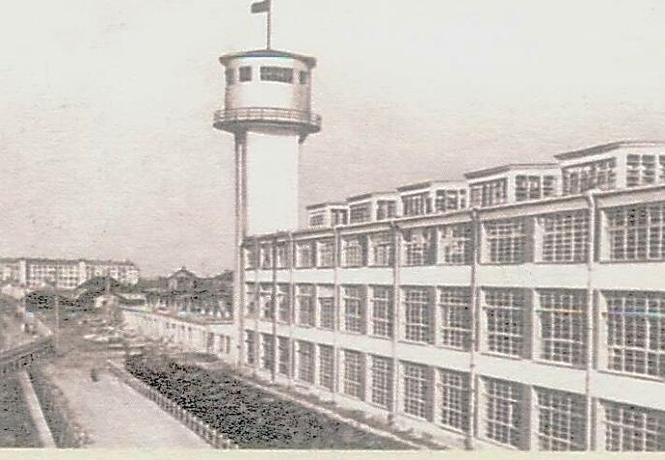
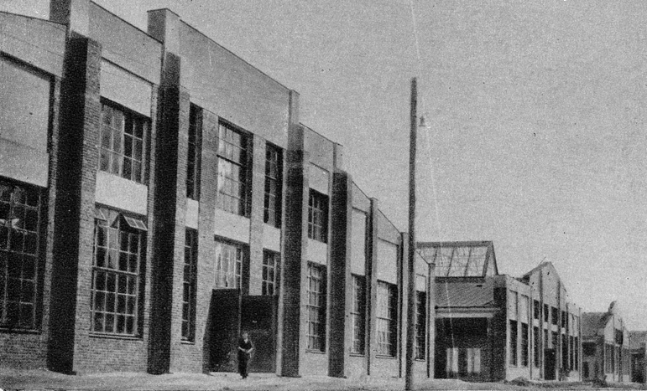
Результаты промышленного развития БССР в период пер- вых пятилеток
Чулочно-трикотажная фабрика “КИМ” в Витебске. 1931 г.
Завод «Гомсельмаш». 1932 г.
В БССР были созданы новые отрасли промышленности – топливная, машиностроительная, радиотех- ническая, химическая, наладилось производство искусственного волокна и трикотажа. Сформирова- лись инженерно-технические кадры, выросли кадры рабочего класса. Множество специалистов и ква- лифицированных рабочих было подготовлено в профессионально-технических учебных заведениях, а также на фабриках и заводах.

Slide 31
Результаты промышленного развития БССР в период пер- вых пятилеток
Итоги осуществления индустриализации в БССР
СССР стал одной из 5 стран мира (США, Англия, Франция, Германия, СССР), спо- собных производить любой вид промыш- ленной продукции, доступный тогда человечеству
БССР из аграрной страны превратилась индустриально- аграрную республику
появились новые отрасли промышлен- ности
была ликвидирована безработица, отме- нена карточная сис- тема на промышлен- ные и продовольст- венные товары
В 1935 г. за успехи в экономическом развитии БССР была награждена орденом Ленина.

Slide 32
Причины, методы и особенности проведения коллективи- зации сельского хозяйства в БССР
обеспечение городского населения продуктами питания
поиск новых источников для финансирования индустриализации за счёт сверхналога на крестьян
механизация труда в сельском хозяйстве
обеспечение промышленности необходимым сырьём
Цели коллективизации
создание крупных коллективных хозяйств вместо индивидуальных
В СССР и БССР социально-экономические преобразования в деревне в конце 1920-х – 1930-е гг. извес- тны как коллективизация сельского хозяйства. Коллективизация сельского хозяйства – это объеди- нение индивидуальных хозяйств крестьян в коллективные хозяйства (колхозы).

Slide 33
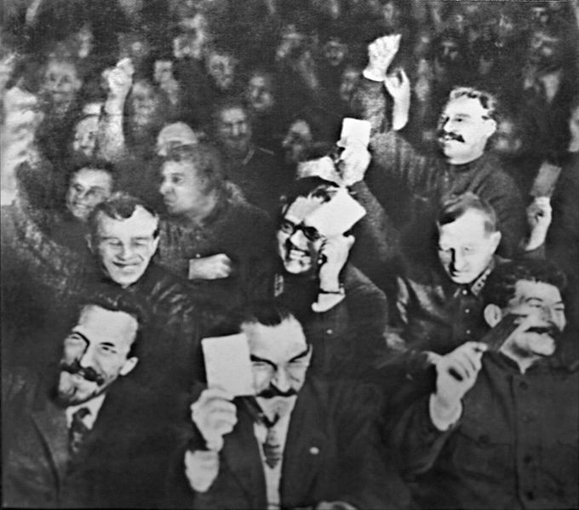
Причины, методы и особенности проведения коллективи- зации сельского хозяйства в БССР
XV съезд ВКП(б)
Создание коллективных хозяйств началось с первых лет установления советской власти. До 1927 г. в БССР было более 400 артелей, коммун и товариществ по совместной обработке земли, а также 213 совхозов. Курс на проведение политики коллективизации сельского хозяйства разработал XV съезд ВКП(б) в 1927 г.

Slide 34
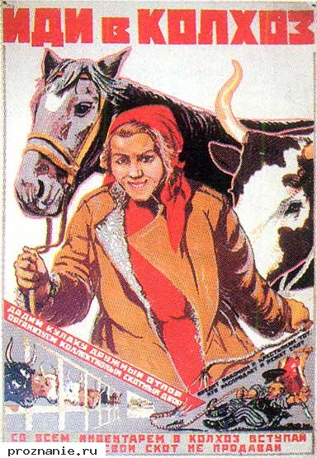
Причины, методы и особенности проведения коллективи- зации сельского хозяйства в БССР
Основной формой производственного кооперирования кресть- янских хозяйств были признаны колхозы (крупные сельскохо- зяйственные производственные кооперативы), в которых, по мнению их организаторов, наиболее полно сочетались общест- венные и личные интересы крестьян. Они должны были соз- даваться на базе коллективного хозяйствования и доброволь- ного обобществления средств производства, имеющихся в ин- дивидуальных хозяйствах крестьян. Однако принцип добро- вольности при организации колхозов не всегда обеспечивался.
«Иди в колхоз». Плакат

Slide 35
Причины, методы и особенности проведения коллективи- зации сельского хозяйства в БССР
Отношение крестьян к коллективизации сельского хозяйства
Наибеднейшее и часть среднего крестьянства
Большая часть середняков
Часть зажиточного крестьянства, сельская буржуазия (кулаки)
Положительно относились к коллективизации сельского хозяйства и связывали с ней своё будущее
Проявляли политическую неустойчивость, колебания, сдержанность, иногда враждебность из-за непонимания или запугивания со стороны кулаков, боялись проиграть, потерять собственность и ничего не получить взамен
Враждебно относились к колхозам

Slide 36

Причины, методы и особенности проведения коллективи- зации сельского хозяйства в БССР
При организации колхозов осуществлялось обобществление средств производства, имеющихся в крестьянских хозяйствах, и на этой базе создавались неделимые фонды колхозов. Подле- жали обобществлению сеялки, жатки, молотилки, веялки, плу- ги, культиваторы, бороны, повозки, другая сельскохозяйствен- ная техника, приспособления сельскохозяйственного назначе- ния, а также лошади как тягловая сила и постройки сельско- хозяйственного назначения – гумна, клети, амбары и др. Кате- горически запрещалось обобществлять жилые постройки крестьян и предметы их домашнего обихода, коров, свиней, овец, других животных, а также домашнюю птицу (кур, гусей, уток и др.). Не разрешалось обобществлять помещения для со- держания домашних животных и птицы.
«Иди, товарищ, к нам в колхоз!». Плакат

Slide 37
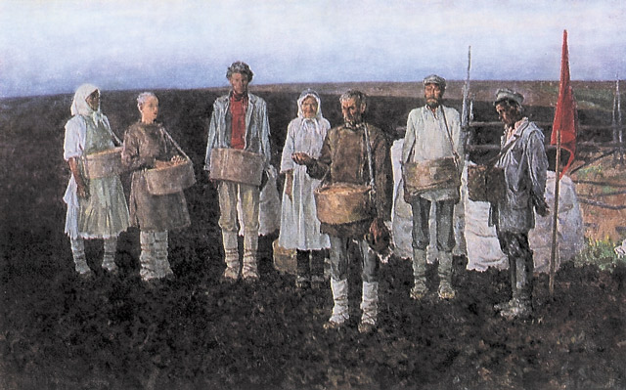
Причины, методы и особенности проведения коллективи- зации сельского хозяйства в БССР
Коллективизация. Худ. П.Павлов
Осуществление форсированной индустриализации требовало значительных средств, которые ре- шено было получить за счёт деревни. Государство снизило закупочные цены на сельскохозяйствен- ную продукцию, что вызвало нежелание крестьян продавать хлеб по низким ценам. В результате воз- ник так называемый «хлебный кризис» 1928-1929 гг. В нём обвинили зажиточных крестьян, которых называли кулаками. В советскую историю 1929 г. вошёл под названием «Год великого перелома». Так называлась статья И.В.Сталина, напечатанная в газете «Правда», ставшая теоретическим обосно- ванием перехода к политике сплошной коллективизации. Запись крестьянства в колхозы с 1929 г. не всегда происходила добровольно. В феврале 1930 г. было принято решение коллективизировать к марту 75-80% крестьянских хозяйств. В БССР особенностью коллективизации стало то, что она соп- ровождалась массовым и ускоренным сселением хуторских хо зяйств в колхозные центры. При вступ- лении крестьян в колхоз нередко обобществлялись не только их сельскохозяйственная техника, ору- дия труда, лошади, постройки, но и индивидуальное имущество. Случалось, что в колхоз заставляли отдавать даже домашний скот (коров) и птицу (кур).

Slide 38

Причины, методы и особенности проведения коллективи- зации сельского хозяйства в БССР
Тех, кто не желал записываться в колхозы, могли причислить к кулакам. В отношении таких крестьян проводилось раскула- чивание, в ходе которого насильственно отнималось их иму- щество. Раскулаченных высылали в Сибирь и северные районы СССР. После раскулачивания некоторая часть имущества зажи- точных крестьян доставалась беднякам. С началом сплошной коллективизации раскулачивание превратилось в политику ликвидации кулачества как класса, проводившуюся в жёсткой форме. В обществе создавался образ кулака как врага народа.
«Ликвидируем кулачество как класс». Плакат

Slide 39
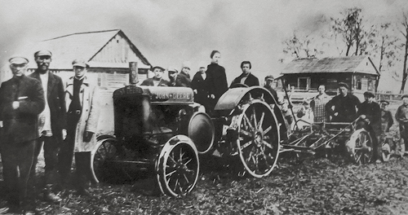
Результаты колхозного строительства в БССР в период пер- вых пятилеток
В результате проведения сплошной коллективизации в БССР была сформирована материально-техническая база, необходи- мая для дальнейшего индустриального развития республики. С целью обеспечения колхозов техникой создавались машин- но-тракторные станции (МТС). Первая МТС в БССР была ор- ганизована в 1930 г. в местечке Койданово (нынешний Дзер- жинск).
Койданово
Первая в БССР МТС. Фото 1932 г.
Экономика БССР в конце 1920-х – 1930-е гг.

Slide 40
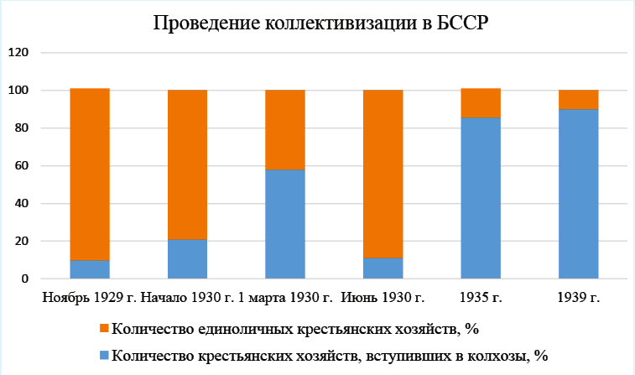
Результаты колхозного строительства в БССР в период пер- вых пятилеток
Проведение коллективизации в БССР
Коллективизация привела к изменению социальной структуры населения, так как возросла числен- ность колхозного крестьянства. В 1939 г. колхозы объединяли более 90% крестьянских хозяйств. Ра- бота в колхозах оплачивалась не деньгами, а продуктами в конце года по количеству отработанных дней – так называемых трудодней. С середины 1930-х гг. в колхозах республики был установлен ми- нимум выработки трудодней - 80. Колхозников, не выполнявших этого минимума, привлекали к ад- министративной ответственности. В 1932 г., когда в СССР была введена паспортная система, колхоз- никам паспортов не выдали. Получить их они могли с разрешения правления колхоза. Права колхоз- ников на перемещение и свободный выбор работы фактически были ограничены.

Slide 41
Результаты колхозного строительства в БССР в период пер- вых пятилеток
Итоги коллективизации в БССР
создание крупных коллективных хозяйств с использованием машинной техники
создание материально- технической базы сельского хозяйства
изменение социальной структуры населения
лишение крестьян права свободного перемещения в результате введения в 1932 г. паспортной системы только для жителей городов
лишение колхозов хозяйственной самостоятель- ности, что тормозило их экономический рост

Slide 42


Литература
Панов С.В. и др. История Беларуси. 1917г. – начало XXI в.: Учебное пособие для 9 класса. – Минск: Издательский центр БГУ, 2019, §1, п. 3; §§5-6.
Касович А.В. и др. История Беларуси. XIX – начало XXI в.: Учебное пособие для 11 класса. / Под ред. А.В.Касовича, А.П.Со- ловьянова. – Минск: Издательский центр БГУ, 2021, §10, п. 1-4.

